Slide 1
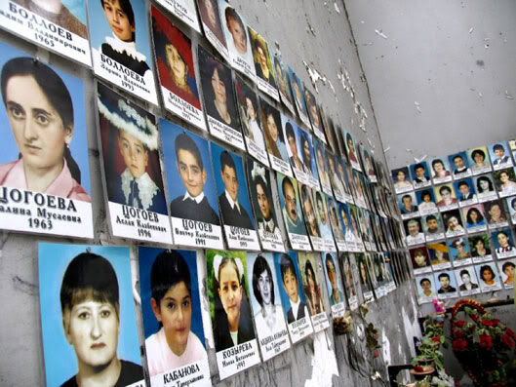
ИСТОРИЯ
5
класс
Тема урока:
«УГРОЗА МИРОВОЙ БЕЗОПАСНОСТИ»
(1-урок)

Slide 2
ПЛАН
СИЛЫ, УГРОЖАЮЩИЕ БЕЗОПАСНОСТИ ЧЕЛОВЕЧЕСТВА
РЕГИОНАЛЬНЫЕ КОНФЛИКТЫ И ИХ ОПАСНОСТЬ
МЕЖДУНАРОДНЫЙ ТЕРРОРИЗМ И РЕЛИГИОЗНЫЙ ЭКСТРЕМИЗМ

Slide 3
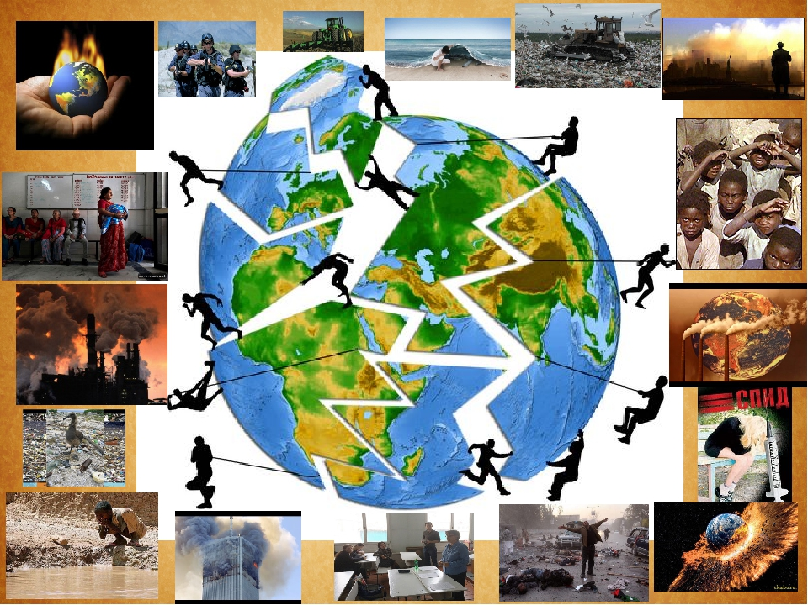
УГРОЗЫ ЧЕЛОВЕЧЕСТВУ
Сегодня мирному и благополучному существованию человечества больше всего угрожают региональные конфликты, международный терроризм, религиозный экстремизм, а также экологические проблемы, возникающие в результате неразумного отношения человека к природе.

Slide 4
УГРОЗЫ ЧЕЛОВЕЧЕСТВУ
О масштабах этих угроз и их последствиях Первый Президент Республики Узбекистан Ислам Каримов подробно излагал уже в 1997 году в своей книге «Узбекистан на пороге XXI века. Угрозы безопасности, условия и гарантии прогресса».

Slide 5
УГРОЗЫ ЧЕЛОВЕЧЕСТВУ
УГРОЗЫ
ТЕРРОРИЗМ
ЭКСТРЕМИЗМ
ЭКОЛОГИЧЕСКИЕ
ПРОБЛЕМЫ
РЕГИОНАЛЬНЫЕ КОНФЛИКТЫ

Slide 6
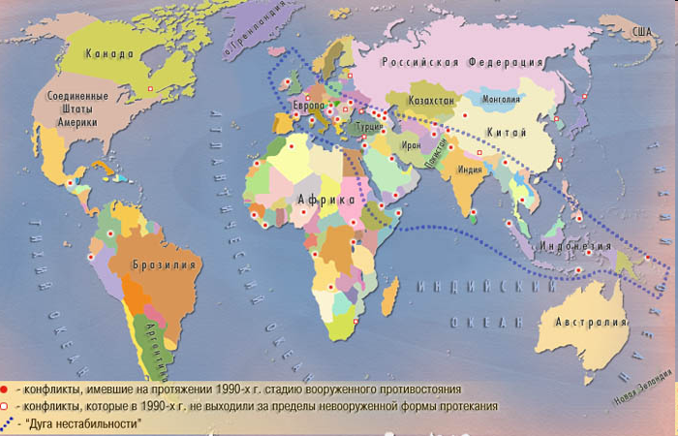
РЕГИОНАЛЬНЫЕ КОНФЛИКТЫ
Региональные конфликты - это взаимные противоречия, возникающие в той или иной части земного шара или гражданская война на территории какого-либо государства.

Slide 7
РЕГИОНАЛЬНЫЕ КОНФЛИКТЫ
Яркий пример тому- что гражданская война,
в соседнем с нами Афганистане, продолжается вот уже 35 лет. Там выросло целое поколение незнающее, что такое мирная жизнь.

Slide 8
В чём угроза региональных конфликтов для мирного существования?
РЕГИОНАЛЬНЫЕ КОНФЛИКТЫ
Региональные конфликты, становятся угрозой для существующего мира в соседних государствах.
Гражданская война порождает проблему беженцев.
Территории, втянутые в региональные конфликты способствуют росту оборота наркотических веществ, усилению международного терроризма, распространению торговли оружием.

Slide 9
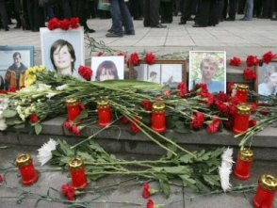
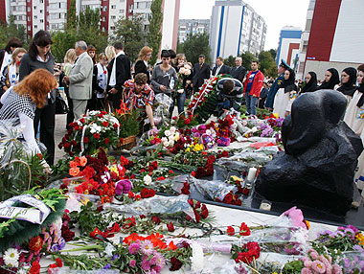
ТЕРРОРИЗМ
Историки утверждают, что терроризм царствует на Земле не менее двух тысяч лет. Понятие «терроризм», «террорист», появилось во Франции в конце XVIII века.

Slide 10
ТЕРРОРИЗМ
Однако во время Великой французской революции слово «Терроризм» превратилось в синоним преступника. Синонимами слова «террор» (лат. terror - страх, ужас) являются слова «насилие», «запугивание», «устрашение».

Slide 11
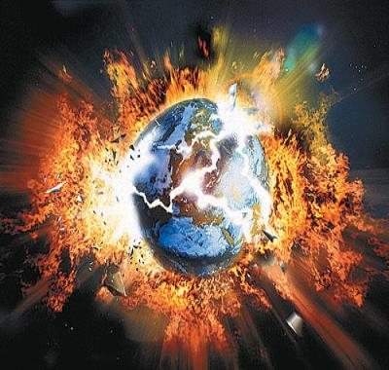
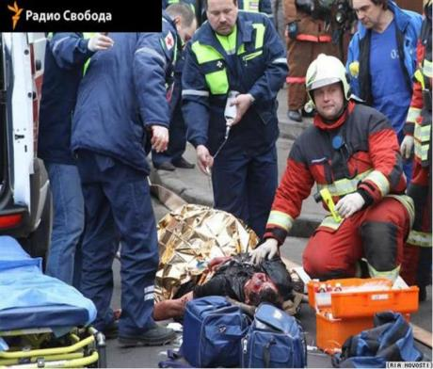
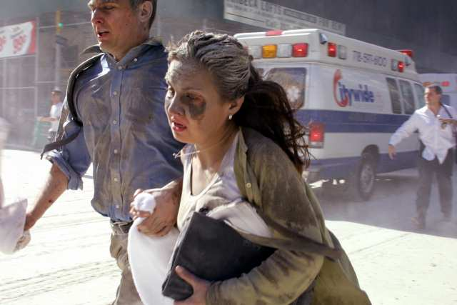
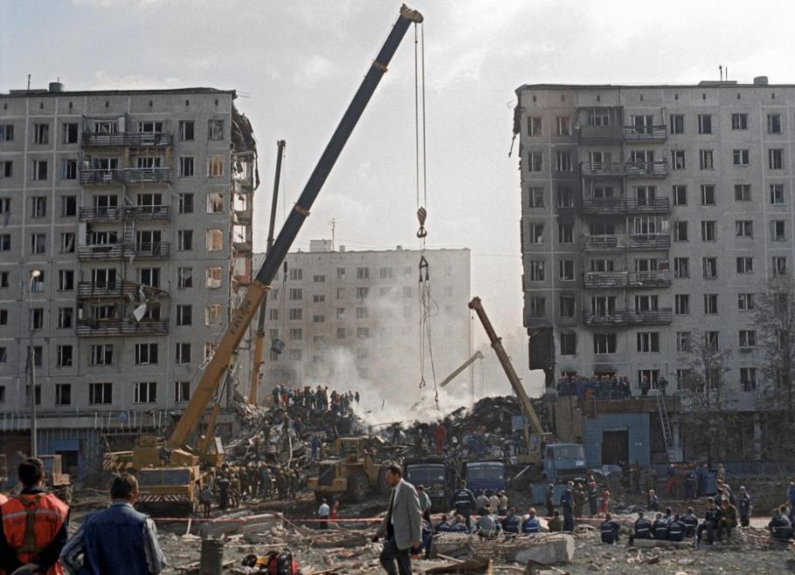
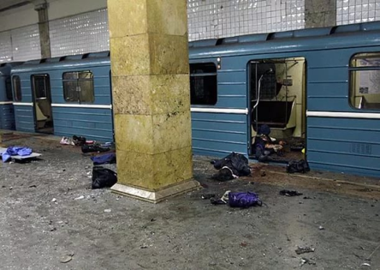
ТЕРРОРИЗМ
Начиная с конца XX века международный терроризм стал приносить человечеству большие беды.
Международные террористические силы осуществляют такие страшные преступления, как покушение на жизнь человека, взятие в заложники людей, похищение руководителей государств, послов, подрыв зданий международных организаций, аэропортов и вокзалов, угон самолётов.

Slide 12
ТЕРРОРИЗМ
Три стороны конфликта террористической акции:
те, кто совершает теракт (террористы);
непосредственные жертвы акции;
те, кого хотят запугать и заставить вести
себя определённым образом.

Slide 13
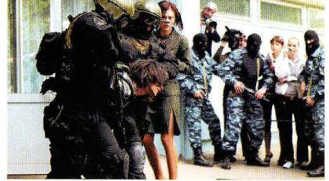
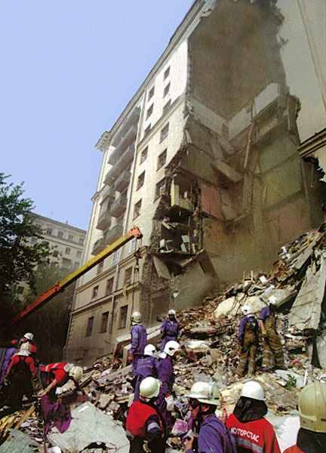
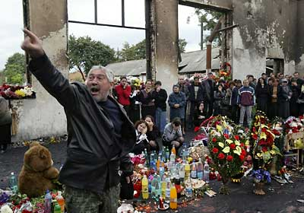
ТЕРРОРИЗМ
На рубежах XX-XXI веков международный терроризм стал приносить человечеству большие беды.
Террористическая акция рассчитана на то, чтобы посеять страх и создать угрозу населению.

Slide 14
ТЕРРОРИЗМ
ПРЕСТУПЛЕНИЯ ТЕРРОРИЗМА
покушение на
жизнь человека
терроризм
взятие в заложники
людей
терроризм
похищение
руководителей
терроризм
подрыв
зданий
терроризм
угон
самолётов
терроризм

Slide 15
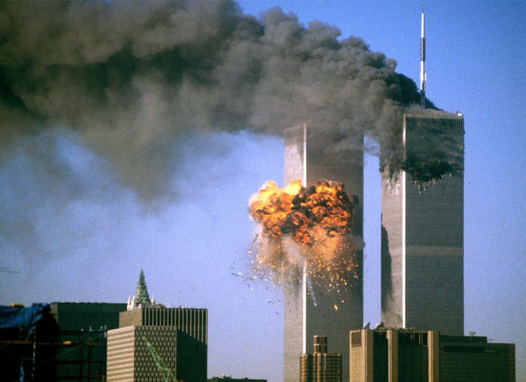
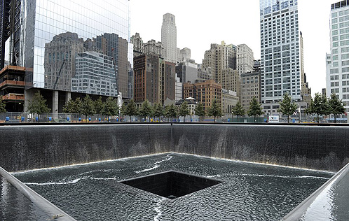
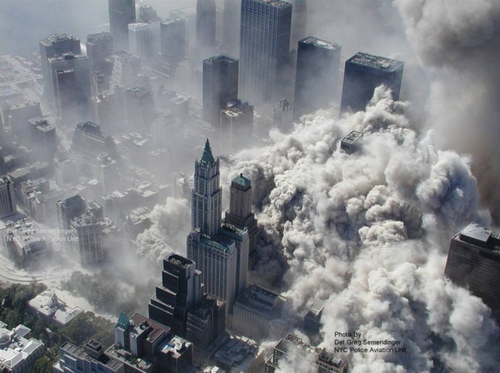
ТЕРРОРИЗМ
Взрыв в Нью-Йорке Всемирного торгового центра 11 сентября 2001 года унёс жизни 5 417 человек из 90 стран.

Slide 16
ТЕРРОРИЗМ
Ребята! А кто такие террористы? Это злые и хитрые люди, хотя внешне они могут выглядеть вполне обычно. Выделить их из толпы очень непросто. Террористам не важно, против кого они совершают свои преступления. Им все равно, кого убивать - детей, взрослых, стариков. При этом они могут говорить много красивых слов, выдвигать гневные требования, пытаться внушать всем нам, что они делают благородное и доброе дело. Себя преступниками они не считают.

Slide 17
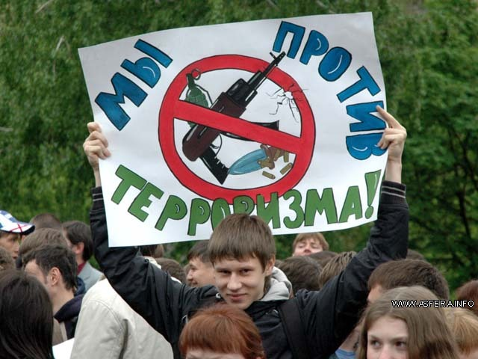
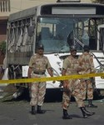
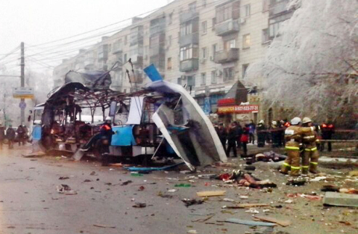
ТЕРРОРИЗМ
За последние 10 лет совершено 6 500 актов международного терроризма.

Slide 18
ТЕРРОРИЗМ
Бояться терроризма нельзя, потому что жизнь под страхом очень тяжела и именно этого добиваются террористы, но нужно быть в любой ситуации бдительным и осторожным.

Slide 19
ТЕРРОРИЗМ
О ЧЕМ ДУМАЕТ ЭТОТ РЕБЕНОК?

Slide 20
ТЕРРОРИЗМ
• Теракты, военные конфликты – почему это стало реальностью нашего времени?
• Чего не хватает людям сегодня, что должно измениться в мире?
• Есть ли надежда, что человечество будет жить без потрясений и конфликтов?
НАМ ВСЕМ СТОИТ ЗАДУМАТЬСЯ НАД ЭТИМИ ВОПРОСАМИ И СКАЗАТЬ…
«Терроризму нет!»

Slide 21
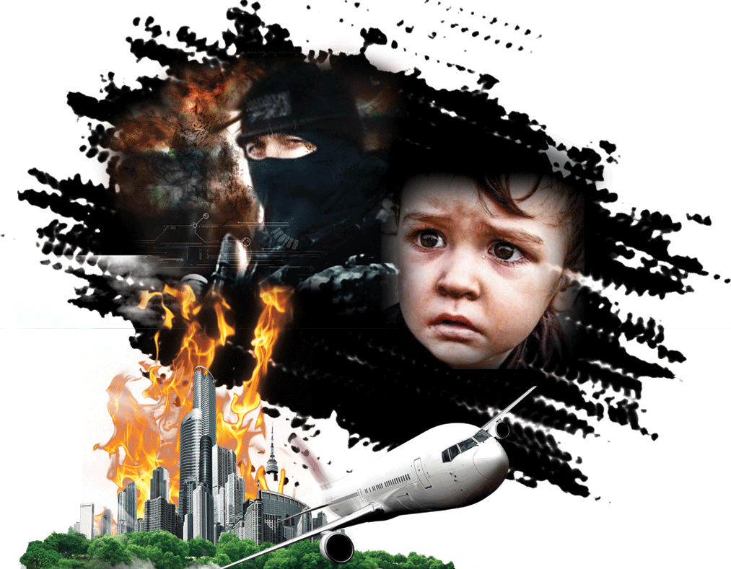
ТЕРРОРИЗМ
Мы мирно спим,
А кто-то замышляет зло.
Мы видим сны,
А террорист готов уже давно.
Он со взрывчаткой
Пробирается тайком,
Чтобы несчастье
Принести в твой дом.
Но если я и ты, и мы
Всегда будем внимательны,
Не сможет террорист пройти,
Чтоб смерть с собою принести.

Slide 22
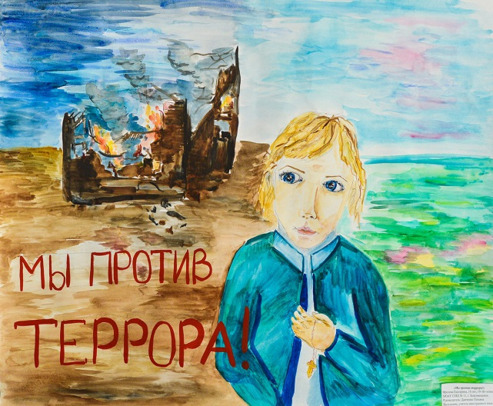
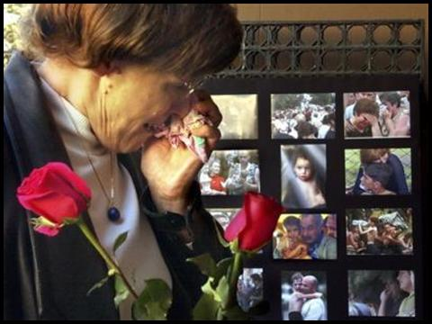
ТЕРРОРИЗМ
Любая война заканчивается миром. И чем быстрее он наступит, тем меньше горя будет вокруг нас.

Slide 23
И сегодня здесь, родные,
Я желаю вам одно,
Чтобы в мире мирно жили,
Терроризм искоренили,
Чтобы счастливо росли
Дети матери Земли.

Slide 24
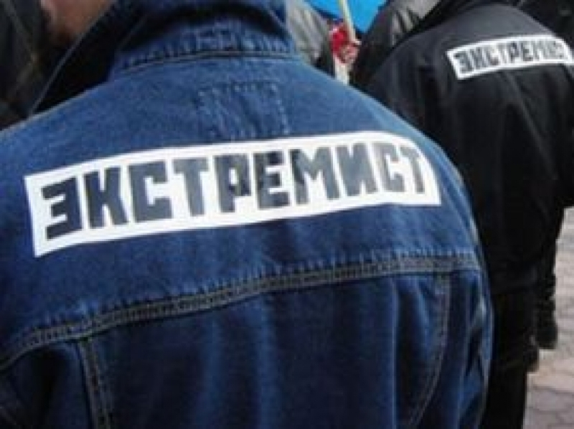
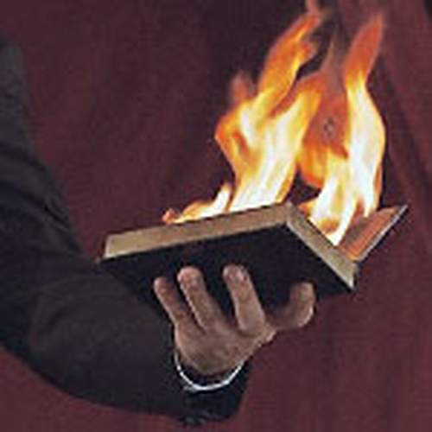
ЭКСТРЕМИЗМ
В конце XX века усилился и религиозный экстремизм.
Экстремизм – это ставка на достижение цели
чрезвычайными мерами – шантажом, прямым насилием
или терроризированием.

Slide 25
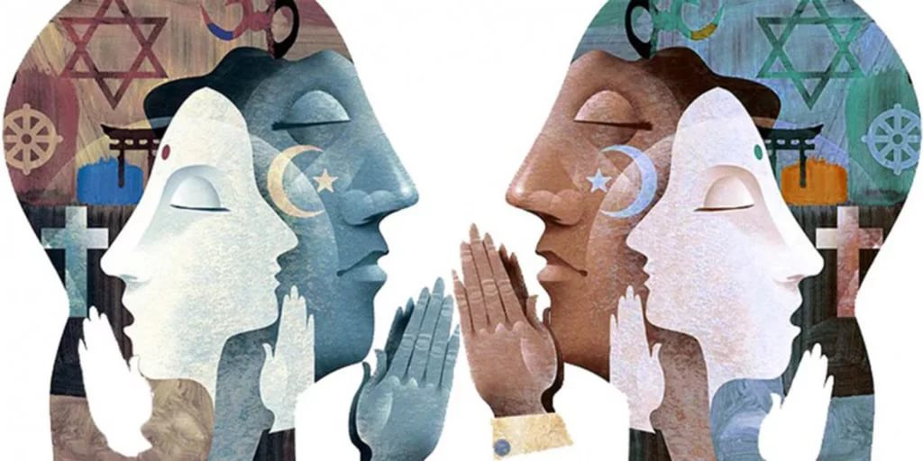
ЭКСТРЕМИЗМ
Экстремизм является порождением
религиозного догматизма.
Религиозный догматизм (фундаментализм) - это борьба
за сохранение отживших, устаревших религиозных норм
и положений.

Slide 26
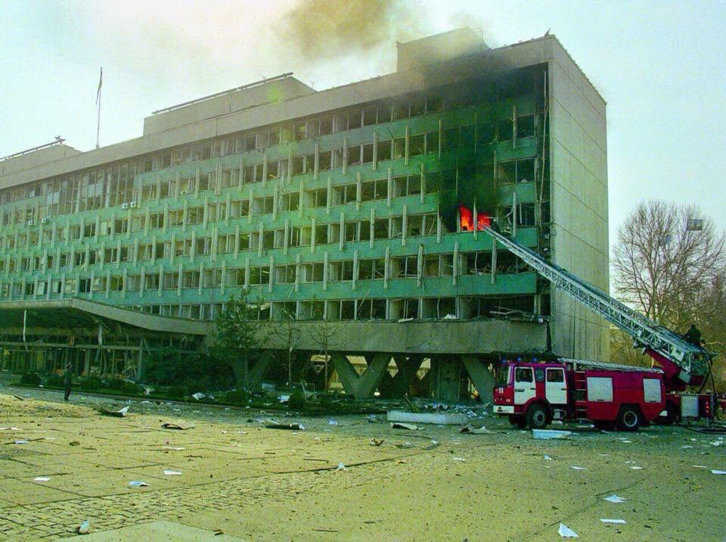
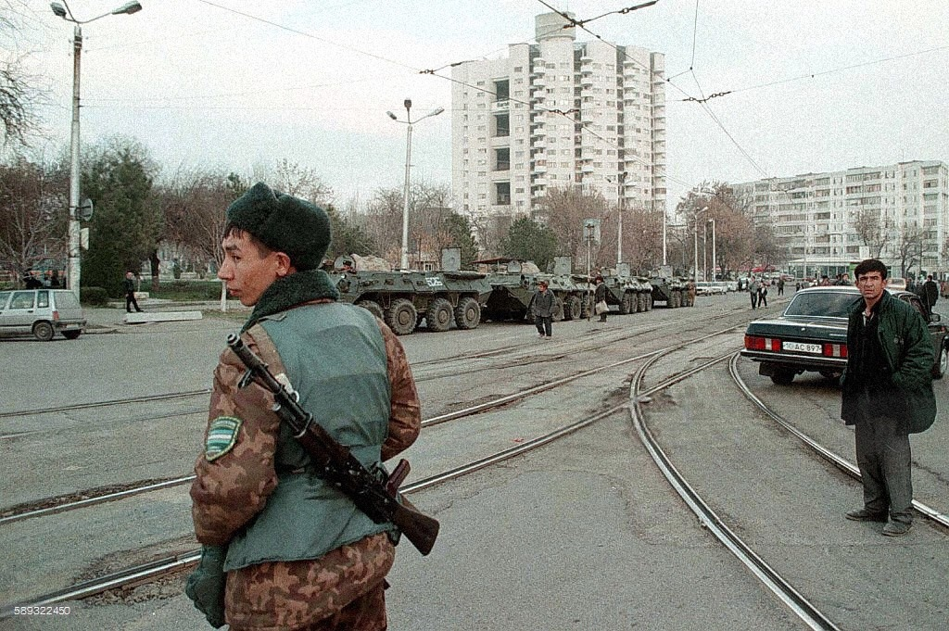
ЭКСТРЕМИЗМ
Религиозные догматики в разных странах мира, в том числе и в Узбекистане, боролись за создание государства, управляемого религиозными законами.

Slide 27
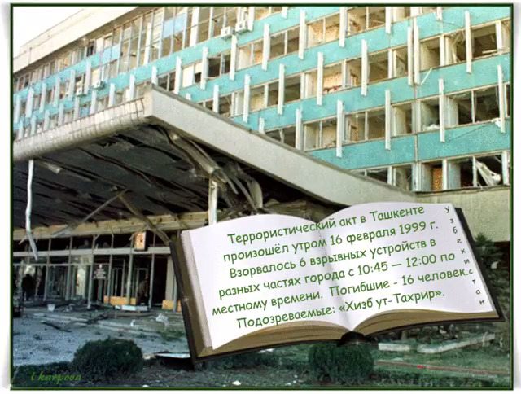
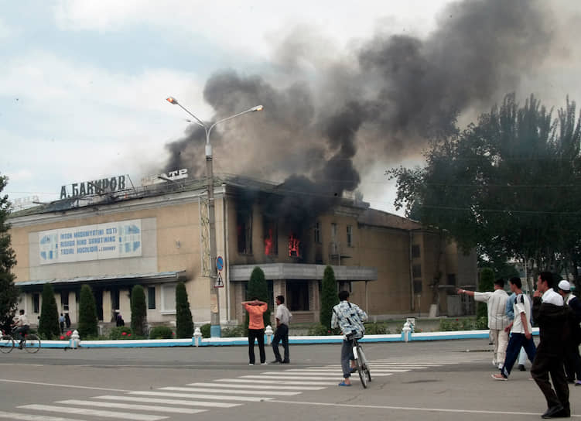
ЭКСТРЕМИЗМ
16 февраля 1999 года в Ташкенте ими было организовано покушение на Первого Президента Узбекистана Ислама Каримова. А в 2005 году они вновь дали о себе знать в городе Андижане.

Slide 28
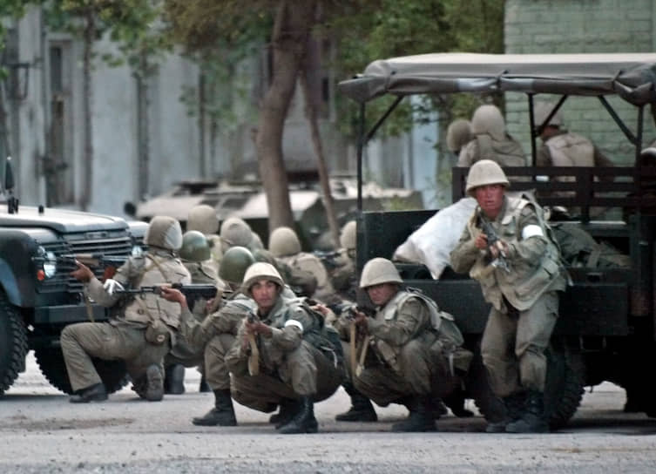
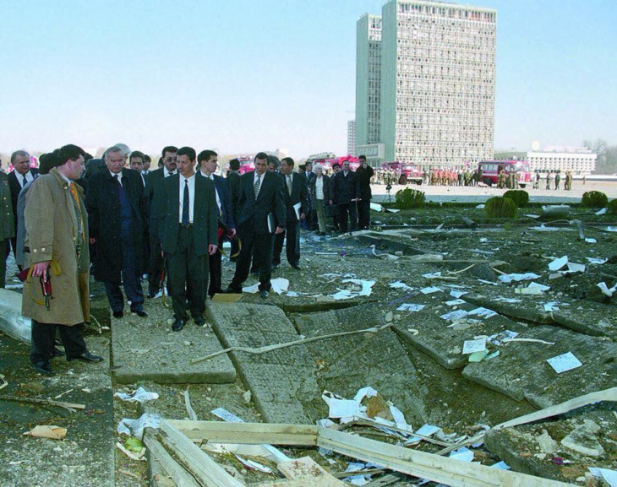
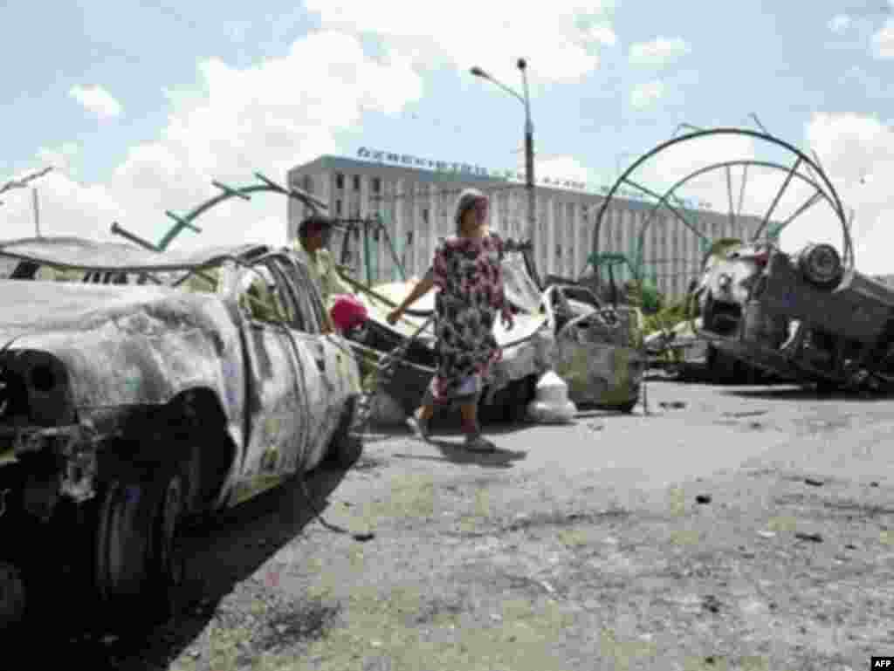
ЭКСТРЕМИЗМ
Однако народ Узбекистана отверг их притязания.
В результате планы фундаменталистов были сорваны. К сожалению, реакционные религиозные фанатики до сих пор не отказались от своих коварных целей.

Slide 29
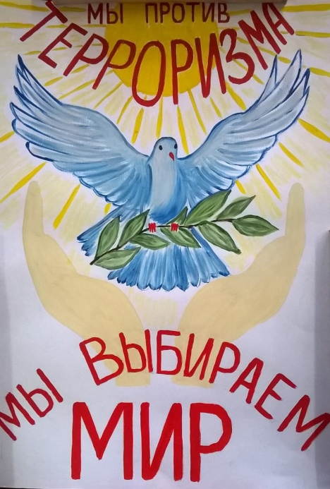
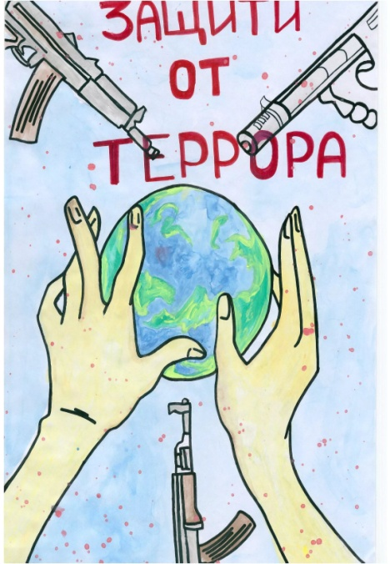
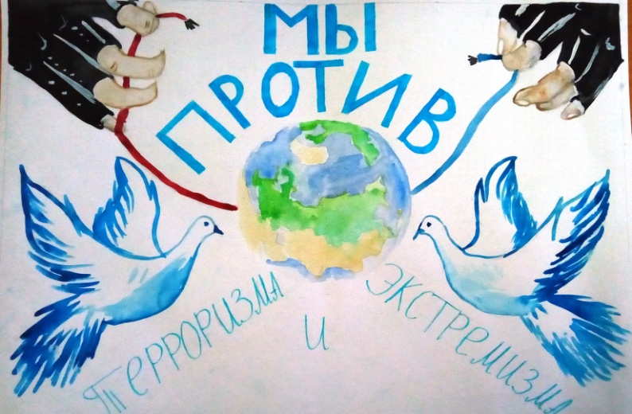
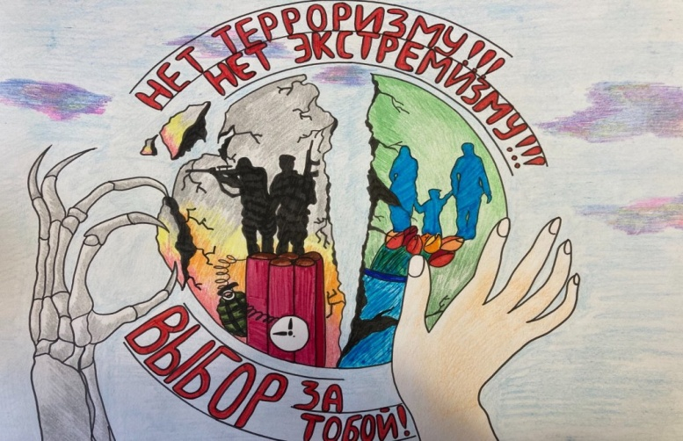
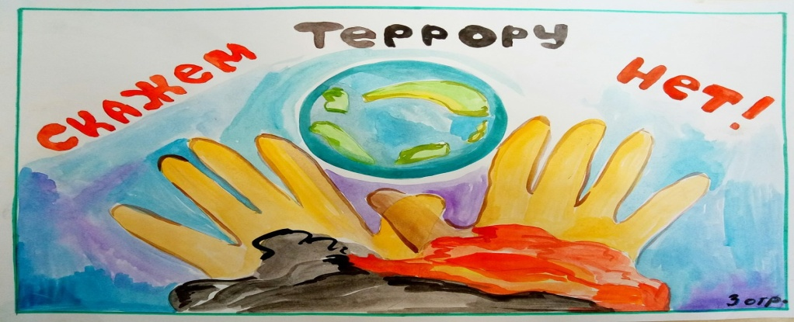
МЫ ПРОТИВ ТЕРРОРА
Дети и молодежь – против терроризма и экстремизма.

Slide 30
ВЫВОДЫ
КОНФЛИКТАМ, ТЕРРОРИЗМУ, ЭКСТРЕМИЗМУ МОЛОДЕЖЬ ГОВОРИТ «НЕТ»;
НЕОБХОДИМО УЧИТЬСЯ ПРАВИЛАМ ПОВЕДЕНИЯ ПРИ УГРОЗЕ И ПРОВЕДЕНИИ ТЕРРОРИСТИЧЕСКОГО АКТА;
ПСИХОЛОГИЧЕСКИ БЫТЬ ГОТОВЫМ К ДЕЙСТВИЯМ В ОПАСНЫХ И ЭКСТРЕМАЛЬНЫХ СИТУАЦИЯХ (УСТАНОВКА НА ВЫЖИВАНИЕ).
В ГОСУДАРСТВЕ ДОЛЖНА БЫТЬ СИСТЕМА БОРЬБЫ
С ТЕРРОРИЗМОМ, ЭКСТРЕМИЗМОМ;
СЕГОДНЯ СУЩЕСТВУЮТ СИЛЫ, УГРОЖАЮЩИЕ БЕЗОПАСНОСТИ ЧЕЛОВЕЧЕСТВА

Slide 31
ЗАДАНИЯ
3
Прочитайте учебник
§49.
Стр. 163 – 164.
Нарисуйте рисунок на тему: «Нет терроризму!»
Подумайте. Мы сегодня говорили о террористах, людях очень жестоких. Но ведь когда - то они тоже были маленькими. Что же повлияло так на этих людей? Почему люди ожесточаются? Как вы думаете?

